Slide 1

স্বাগতম

Slide 2
শিক্ষক পরিচিতি
মোহাম্মদ খোরশেদ আলম
সহকারি শিক্ষক(আইসিটি)
চরশেরপুর নয়াপাড়া দাখিল মাদ্রাসা
শেরপুর সদর শেরপুর।

Slide 3
পাঠ পরিচিতি
শ্রেণিঃ অষ্টম
বিষয়ঃ তথ্য ও যোগাযোগ প্রযুক্তি
অধ্যায়ঃ ২য়

Slide 4


Slide 5

পাঠ শিরোনাম
আজকে আমাদের আলোচ্য বিষয় . . .
ই-মেইল

Slide 6
শিখনফল
এই পাঠ শেষে শিক্ষার্থীরা _ _
ই-মেইল কী তা বলতে পারবে।
ইয়াহু মেইলে প্রবেশ করার পদ্ধতি উল্লেখ করতে পারবে।
ইয়াহু ই-মেইল একাউন্ট খুলতে পারবে।
ই-মেইলের গুরুত্ব ব্যাখ্যা করতে পারবে।

Slide 7


ই-মেইল কী?
ই-মেইল কথাটির অর্থ ইলেক্ট্রনিক মেইল। যার মাধ্যমে কয়েক মূহুর্তের মধ্যে পৃথিবীর এক প্রান্ত হতে অন্য প্রান্তে কোন লেখা, ছবি বা ডকুমেন্ট পাঠানো যায়।

Slide 8
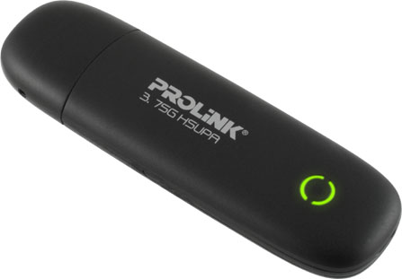

ই-মেইল খুলতে কি কি প্রয়োজনঃ
সংযোগসহ ইন্টারনেট মডেম
ইন্টারনেট সার্ভিস প্রাভাইডার

Slide 9

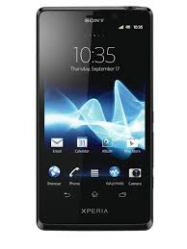
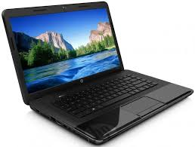
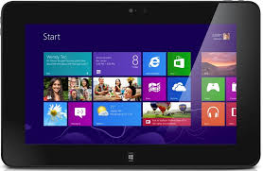
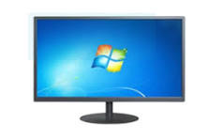
ই-মেইল পাঠানো মাধ্যম কি কি?
স্মাট ফোন
কম্পিউটার
ট্যাব
মনিটর

Slide 10




ই-মেইল সার্ভিস সমূহঃ

Slide 11
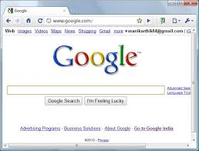
কীভাবে ইয়াহুতে একাউন্ট খোলা যায়?
১। address bar এ ইয়াহুর ঠিকানা www.yahoo.comলিখ।

Slide 12
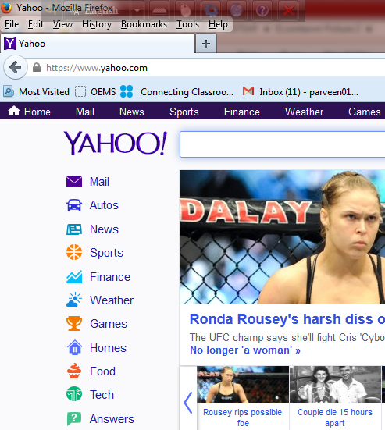
২। Mail এ ক্লিক করতে হবে।

Slide 13
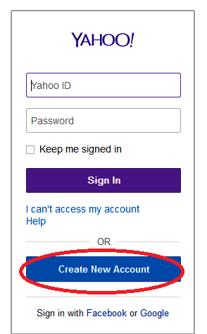
৩। নিচে User Id & Password দিয়ে sign In বাটনে ক্লিক করতে হবে।

Slide 14
নতুন ই-মেইল একাউন্ট খোলা
৩। নিচে Create New Account এ ক্লিক করতে হবে।

Slide 15
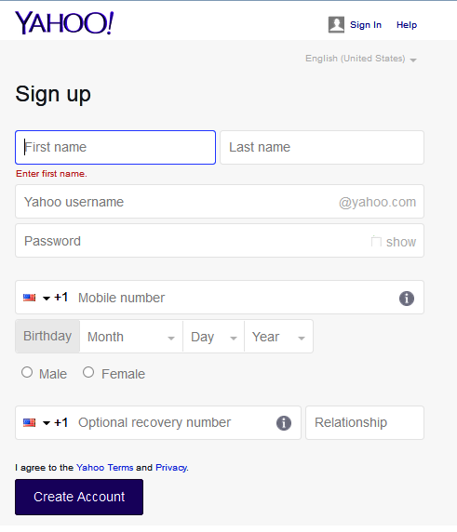
৪। ফরমটি পূরণ করতে হবে।
নাম
সম্ভাব্য ই-মেইল address যা ৪ থেকে ৩২ অক্ষরের মধ্যে হবে
গোপন Password যা ৬ থেকে ৩২ অক্ষরের মধ্যে হবে
মোবাইল নং
জন্ম তারিখ
লিঙ্গ/Gender
পরিচিত অন্য কোন মোবাইল নম্বর
Create Account এ ক্লিক

Slide 16
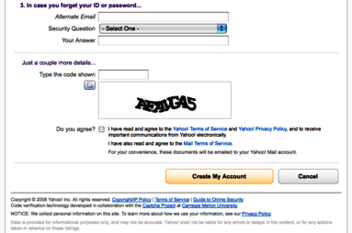
অন্য ই-মেইল
গোপনীয় প্রশ্ন
প্রশ্নে উত্তর
নিচের কোর্ডটি লিখতে হবে
একমত হলে এখানে ক্লিক করতে হবে
Create My Account এ ক্লিক

Slide 17
জোড়ায় কাজ
ইয়াহু মেইল বক্স ওপেন কর।

Slide 18
দলগত কাজ
দলনেতার নাম ঠিকানা ব্যবহার করে প্রতিটি দলে একটি করে ই-আইডি খোল।

Slide 19
মূল্যায়ন
ই-মেইল কী?
ই-মেইলের পাসওয়ার্ডটি কত অক্ষরের মধ্যে দিতে হবে?
ই-মেইল খুলতে কি কি যন্ত্রের প্রয়োজন ?

Slide 20

বাড়ির কাজ
“এখন পৃথিবীর যেকোন স্থানে যোগাযোগ যেন মানুষের হাতের তালুতে”-ব্যাখ্যা কর।

Slide 21
ধন্যবাদ

